Slide 1

Rechtsdeutsch I - strafrechtliche Verantwortlichkeit/ Criminal Responsibility (2)
Leandro Dias
Universität Würzburg
Esta foto de Autor desconocido está bajo licencia CC BY-ND

Slide 2
Colors
Blue (blau): masculine noun (männliches Substantiv)
Green (grün): neutral noun (neutrales Substantiv)
Pink (rosa): feminine noun (weibliches Substantiv)
Yellow (gelb): plural noun (Plural-Substantiv)
Gray (grau): adjective or verb (Adjektiv oder Verb)

Slide 3
Criminal Responsibility / strafrechtliche Verantwortlichkeit
German crime-system of three stages (dreistufiger Verbrechensaufbau)
Elements of the offense (die Tatbestandsmäßigkeit): objective elements (der objektive Tatbestand) + subjective elements (der subjektive Tatbestand)
Unlawfulness (die Rechtswidrigkeit)
Culpability/Guilt (die Schuld)
Special forms of criminal responsibility
Omission liability (das Unterlassen)
Inchoate liability (der Versuch)
Participation in crime (die Beteiligungslehre)
Negligence (die Fahrlässigkeit)

Slide 4
Justification / Rechtfertigung
Justifications are legal exceptions.
Rechtfertigungsgründe sind rechtliche Ausnahmen.
While it is generally wrong to kill someone (homicide), it is permitted under exceptional circumstances, such as self-defense.
Obwohl es im Allgemeinen unzulässig ist, einen Menschen zu töten (Totschlag), ist dies unter außergewöhnlichen Umständen, wie beispielsweise in Notwehr, erlaubt.

Slide 5
Justification / Rechtfertigung
Justifications also function as procedural defenses. For example, the prosecutor must prove that you killed someone, but you can claim self-defense.
Rechtfertigungsgründe dienen auch als prozessuale Verteidigungsargumente. So muss beispielsweise der Staatsanwalt nachweisen, dass jemand getötet wurde, jedoch kann sich der Angeklagte auf Notwehr berufen
In Germany, examples of justifications include self-defense (Section 32 of the German Criminal Code) and necessity (Section 34 of the German Criminal Code).
Zu den Rechtfertigungsgründen zählen in Deutschland beispielsweise Notwehr (§ 32 StGB) und rechtfertigender Notstand (§ 34 StGB).

Slide 6
Justification / Rechtfertigung
Section 32 Self-defence (Translation by Michael Bohlander)
Whoever commits an act in self-defence does not act unlawfully.
(2) ‘Self-defence’ means any defensive action which is necessary to avert a present unlawful attack on oneself or another.
§ 32 Notwehr
Wer eine Tat begeht, die durch Notwehr geboten ist, handelt nicht rechtswidrig.
(2) Notwehr ist die Verteidigung, die erforderlich ist, um einen gegenwärtigen rechtswidrigen Angriff von sich oder einem anderen abzuwenden.

Slide 7
Justification / Rechtfertigung
Section 34 Necessity as justification [Translation by Michael Bohlander]
Whoever, when faced with a present danger to life, limb, liberty, honour, property or another legal interest which cannot otherwise be averted, commits an act to avert the danger from themselves or another is not deemed to act unlawfully if, upon weighing the conflicting interests, in particular the affected legal interests and the degree of the danger facing them, the protected interest substantially outweighs the one interfered with. However, this only applies to the extent that the act committed is an adequate means to avert the danger.
§ 34 Rechtfertigender Notstand
Wer in einer gegenwärtigen, nicht anders abwendbaren Gefahr für Leben, Leib, Freiheit, Ehre, Eigentum oder ein anderes Rechtsgut eine Tat begeht, um die Gefahr von sich oder einem anderen abzuwenden, handelt nicht rechtswidrig, wenn bei Abwägung der widerstreitenden Interessen, namentlich der betroffenen Rechtsgüter und des Grades der ihnen drohenden Gefahren, das geschützte Interesse das beeinträchtigte wesentlich überwiegt. Dies gilt jedoch nur, soweit die Tat ein angemessenes Mittel ist, die Gefahr abzuwenden.

Slide 8
Excuses / Entschuldigung
Some instances of unlawful conduct can be excused.
In einigen Fällen kann rechtswidriges Verhalten entschuldigt werden.
In such cases, society understands the special circumstances that "forced" the perpetrator to commit a crime.
In diesen Situationen berücksichtigt die Gesellschaft die besonderen Umstände, die den Täter „gezwungen” haben, eine Straftat zu begehen.

Slide 9
Excuses / Entschuldigung
Examples include mistake of law (Section 17), minors (Section 19), mental illness (Section 20), and duress ( 35 Section).
Beispiele hierfür sind Verbotsirrtum (§ 17 StGB) Minderjährige (§ 19 StGB), Personen mit psychischen Erkrankungen (§ 20 StGB) sowie der entschuldigende Notstand (§ 35 StGB).
Although the conduct is still unlawful and may result in compensation, the excused perpetrator will not be punished.
Obwohl das Verhalten weiterhin rechtswidrig ist und zu Schadenersatz führen kann, wird der entschuldigte Täter nicht bestraft.

Slide 10
Excuses / Entschuldigung
Section 17 Mistake of law
If, at the time of the commission of the offence, the offender lacks the awareness of acting unlawfully, then the offender is deemed to have acted without guilt if the mistake was unavoidable. If the mistake was avoidable, the penalty may be mitigated pursuant to section 49 (1).
§ 17 Verbotsirrtum
Fehlt dem Täter bei Begehung der Tat die Einsicht, Unrecht zu tun, so handelt er ohne Schuld, wenn er diesen Irrtum nicht vermeiden konnte. Konnte der Täter den Irrtum vermeiden, so kann die Strafe nach § 49 Abs. 1 gemildert werden.

Slide 11
Excuses / Entschuldigung
Section 19 Lack of criminal responsibility of children
Whoever is under 14 years of age at the time of the commission of the offence is deemed to act without guilt.
§ 19 Schuldunfähigkeit des Kindes
Schuldunfähig ist, wer bei Begehung der Tat noch nicht vierzehn Jahre alt ist.

Slide 12
Excuses / Entschuldigung
Section 20 Lack of criminal responsibility due to mental disorder
Whoever, at the time of the commission of the offence, is incapable of appreciating the unlawfulness of their actions or of acting in accordance with any such appreciation due to a pathological mental disorder, a profound disturbance of consciousness or intellectual disability or any other serious mental disorder is deemed to act without guilt.
§ 20 Schuldunfähigkeit wegen seelischer Störungen
Ohne Schuld handelt, wer bei Begehung der Tat wegen einer krankhaften seelischen Störung, wegen einer tiefgreifenden Bewußtseinsstörung oder wegen einer Intelligenzminderung oder einer schweren anderen seelischen Störung unfähig ist, das Unrecht der Tat einzusehen oder nach dieser Einsicht zu handeln.

Slide 13
Excuses / Entschuldigung
Section 35 Necessity as defence
(1) Whoever, when faced with a present danger to life, limb or liberty which cannot otherwise be averted, commits an unlawful act to avert the danger from themselves, a relative or close person acts without guilt. This does not apply to the extent that the offender could be expected, under the circumstances, to accept the danger, in particular because said offender caused the danger or because of the existence of a special legal relationship; the penalty may, however, be mitigated pursuant to section 49 (1), unless the offender was required to accept the danger on account of the existence of a special legal relationship.
§ 35 Entschuldigender Notstand
(1) Wer in einer gegenwärtigen, nicht anders abwendbaren Gefahr für Leben, Leib oder Freiheit eine rechtswidrige Tat begeht, um die Gefahr von sich, einem Angehörigen oder einer anderen ihm nahestehenden Person abzuwenden, handelt ohne Schuld. Dies gilt nicht, soweit dem Täter nach den Umständen, namentlich weil er die Gefahr selbst verursacht hat oder weil er in einem besonderen Rechtsverhältnis stand, zugemutet werden konnte, die Gefahr hinzunehmen; jedoch kann die Strafe nach § 49 Abs. 1 gemildert werden, wenn der Täter nicht mit Rücksicht auf ein besonderes Rechtsverhältnis die Gefahr hinzunehmen hatte.

Slide 14
Attempt liability / Versuchsstrafbarkeit
In Germany, there is liability for attempted serious crimes, but not misdemeanors.
In Deutschland besteht eine strafrechtliche Verantwortlichkeit für versuchte schwere Verbrechen, jedoch nicht für Vergehen.
Even impossible attempts are punishable under German law, and the severity of the punishment can be mitigated.
Selbst untaugliche Versuche sind nach deutschem Recht strafbar, wobei die Strafe gemildert werden kann.
In some cases of impossibility, however, punishment may be waived.
In bestimmten Fällen der Untauglichkeit kann von einer Bestrafung abgesehen werden.

Slide 15
Attempt liability / Versuchsstrafbarkeit
Section 23 Criminal liability for attempt
(1) An attempt to commit a serious criminal offence always entails criminal liability, an attempt to commit a less serious criminal offence only if expressly so provided by law.
(2) A more lenient penalty may be imposed for an attempt than for a completed offence (section 49 (1)).
(3) If the offender fails to realise, due to gross ignorance, that the attempt could under no circumstances have led to the completion of the offence on account of the nature of its object or the means by which it was to be committed, the court may dispense with imposing a penalty or may mitigate the penalty at its discretion (section 49 (2)).
§ 23 Strafbarkeit des Versuchs
Der Versuch eines Verbrechens ist stets strafbar, der Versuch eines Vergehens nur dann, wenn das Gesetz es ausdrücklich bestimmt.
(2) Der Versuch kann milder bestraft werden als die vollendete Tat (§ 49 Abs. 1).
(3) Hat der Täter aus grobem Unverstand verkannt, daß der Versuch nach der Art des Gegenstandes, an dem, oder des Mittels, mit dem die Tat begangen werden sollte, überhaupt nicht zur Vollendung führen konnte, so kann das Gericht von Strafe absehen oder die Strafe nach seinem Ermessen mildern (§ 49 Abs. 2).

Slide 16
Omission / Unterlassung
In Germany, there are regular active crimes, such as homicide, and regular crimes of omission. The latter includes Bad Samaritan offenses, which criminalize failing to help strangers in need.
In Deutschland gibt es sowohl Begehungs- als auch Unterlassungsdelikte. Zu letzteren gehören Straftaten nach dem Prinzip des „bösen Samariters“, die es unter Strafe stellen, Fremden in Not keine Hilfe zu leisten.
Additionally, any crime of commission can be committed through omission if the perpetrator had a special duty to act toward the victim but failed to do so.
Darüber hinaus kann jedes Begehungsdelikt auch durch Unterlassung begangen werden, wenn der Täter eine besondere Pflicht gegenüber dem Opfer hat, dieser aber nicht nachkommt.

Slide 17
Omission / Unterlassung
Section 13. Commission by omission
(1) Whoever fails to prevent a result which is an element of a criminal provision is only subject to criminal liability under this law if they are legally responsible for ensuring that the result does not occur and if the omission is equivalent to the realisation of the statutory elements of the offence through a positive act.
(2) The penalty may be mitigated pursuant to section 49 (1).
§ 13 Begehen durch Unterlassen
(1) Wer es unterläßt, einen Erfolg abzuwenden, der zum Tatbestand eines Strafgesetzes gehört, ist nach diesem Gesetz nur dann strafbar, wenn er rechtlich dafür einzustehen hat, daß der Erfolg nicht eintritt, und wenn das Unterlassen der Verwirklichung des gesetzlichen Tatbestandes durch ein Tun entspricht.
(2) Die Strafe kann nach § 49 Abs. 1 gemildert werden.

Slide 18
Participation in Crime / Beteiligungslehre
The rules for participating in a crime in Germany are quite strict.
Die Vorschriften für die Beteiligung an einer Straftat sind in Deutschland sehr streng.
Generally speaking, any instance of aiding another's crime is punishable.
Grundsätzlich ist jede Form der Beihilfe zu einer Straftat strafbar.
Furthermore, the punishment for an abettor is the same as that for a perpetrator.
Darüber hinaus wird ein Anstifter genauso bestraft wie ein Täter.

Slide 19
Participation in Crime / Beteiligungslehre
Section 26 Abetting
Whoever intentionally induces another to intentionally commit an unlawful act (abettor) incurs the same penalty as an offender.
§ 26 Anstiftung
Als Anstifter wird gleich einem Täter bestraft, wer vorsätzlich einen anderen zu dessen vorsätzlich begangener rechtswidriger Tat bestimmt hat.

Slide 20
Participation in Crime / Beteiligungslehre
Section 27 Aiding
(1) Whoever intentionally assists another in the intentional commission of an unlawful act incurs a penalty as an aider.
(2) The penalty for the aider is determined in accordance with the penalty threatened for the offender. It must be mitigated pursuant to section 49 (1).
§ 27 Beihilfe
(1) Als Gehilfe wird bestraft, wer vorsätzlich einem anderen zu dessen vorsätzlich begangener rechtswidriger Tat Hilfe geleistet hat.
(2) Die Strafe für den Gehilfen richtet sich nach der Strafdrohung für den Täter. Sie ist nach § 49 Abs. 1 zu mildern.

Slide 21
Negligence / Fahrlässigkeit
In principle, every crime in the German Criminal Code is intentional. The perpetrator must know that they are committing a crime and intend to do so.
Grundsätzlich ist jede Straftat im deutschen Strafgesetzbuch vorsätzlich. Der Täter muss wissen, dass er eine Straftat begeht, und dies auch wollen.
However, a perpetrator can only be punished in Germany for negligence if the legislator created a specific negligent offense.
In Deutschland kann ein Täter allerdings nur dann wegen Fahrlässigkeit bestraft werden, wenn der Gesetzgeber einen speziellen fahrlässigen Straftatbestand geschaffen hat.
There are only a few negligent offenses, such as negligent homicide and negligent bodily harm.
Es gibt nur wenige fahrlässige Straftaten, zum Beispiel fahrlässige Tötung und fahrlässige Körperverletzung.

Slide 22
Negligence / Fahrlässigkeit
Section 15 Intentional and negligent conduct
Unless the law expressly provides for criminal liability for negligent conduct, only intentional conduct attracts criminal liability.
§ 15 Vorsätzliches und fahrlässiges Handeln
Strafbar ist nur vorsätzliches Handeln, wenn nicht das Gesetz fahrlässiges Handeln ausdrücklich mit Strafe bedroht.

Slide 23
Hilgendorf/Valerius, Strafrecht AT, 3. Auflage, 5/10 ff.
Deutsch | English
Rechtfertigungsgründe lassen sich in zwei Gruppen einteilen. Zum einen kann die Rechtswidrigkeit eines tatbestandlichen Verhaltens ausscheiden, weil der Täter durch seine Handlung ein anderes Rechtsgut verteidigt, zB den Dieb niederschlägt und dadurch dessen körperliche Integrität verletzt, um den Angriff auf sein oder das Eigentum eines anderen abzuwehren. […] Zum anderen kann eine tatbestandliche Rechtsgutsgefährdung oder -verletzung gerechtfertigt sein, weil sich der Inhaber des betreffenden Rechtsgutes mit dem jeweiligen Verhalten einverstanden erklärt. Dies gilt etwa für den Boxer, der vor einem Kampf zustimmt, von seinem Kontrahenten ggf. getroffen und in seiner körperlichen Unversehrtheit verletzt zu werden. | Justifications can be divided into two groups. First, the unlawfulness of criminal behavior may be eliminated if the perpetrator is defending another legal interest through their actions. For example, they may knock down a thief, thereby violating their physical integrity, to ward off an attack on their property or another person's property. […] Second, criminal endangerment or violation of a legal interest may be justified if the owner of the legal interest consents to the behavior in question. For example, this applies to a boxer who agrees to be hit by his opponent and have his physical integrity violated before a fight.

Slide 24
Hilgendorf/Valerius, Strafrecht AT, 3. Auflage, 5/33 ff.
Deutsch | English
Hingegen bewirken die Entschuldigungsgründe eine Herabstufung des (bestehenden) Unrechts- und Schuldgehalts einer Tat unter die Grenze der Strafwürdigkeit. Von einer Bestrafung des Täters wird in diesen Fällen daher abgesehen Anders als bei einem gerechtfertigten Verhalten kann gegen eine lediglich entschuldigte Handlung Notwehr geübt werden. Außerdem ist eine Teilnahme an der entschuldigten Handlung möglich. Entschuldigungsgründe haben mit den Rechtfertigungsgründen gemein, dass sie in einer bestimmten Situation ein bestimmtes Verhalten als nicht strafbar erscheinen lassen. | On the other hand, excuses can reduce the wrongfulness and culpability of an act below the threshold of deserved punishment. In such cases, the perpetrator is not punished. Unlike justified behavior, self-defense can be used in response to an act that is merely excused. Furthermore, participation in an excused crime is possible. Excuses and justifications have in common that they render certain behavior not punishable in a specific situation.

Slide 25
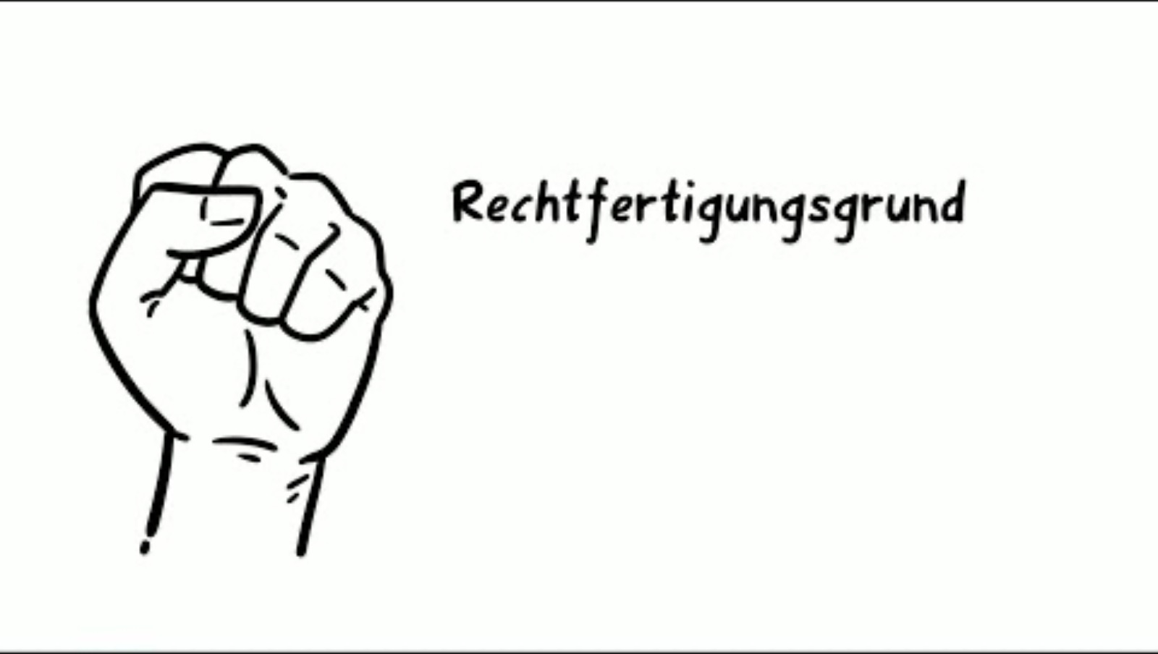
Video 1
JurClip, Universität Hannover, Notwehr I (Self-Defense I) https://www.youtube.com/watch?v=Iz9KC-sd-Io

Slide 26
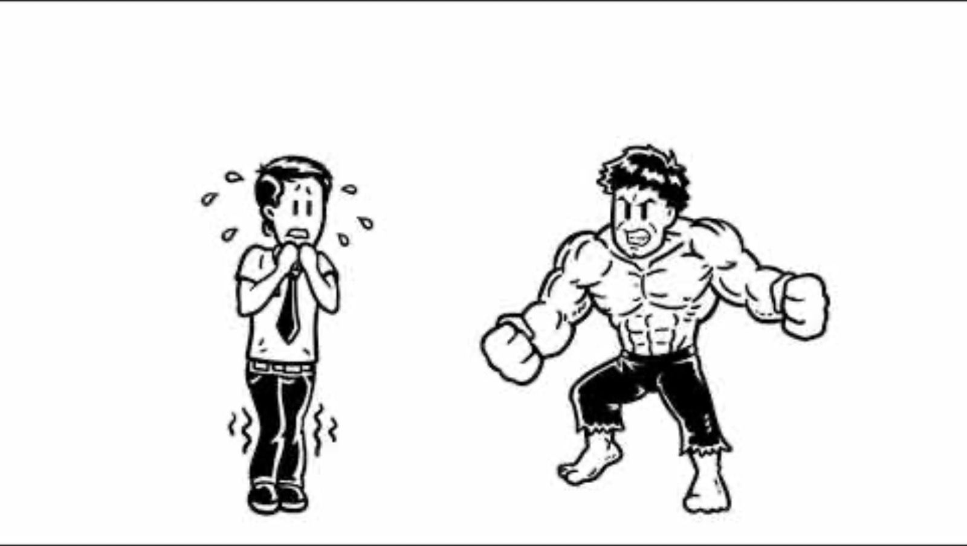
Video 2
JurClip, Universität Hannover, Notwehr II (Self-Defense II) https://www.youtube.com/watch?v=RMZ7Lned_3I

Slide 27
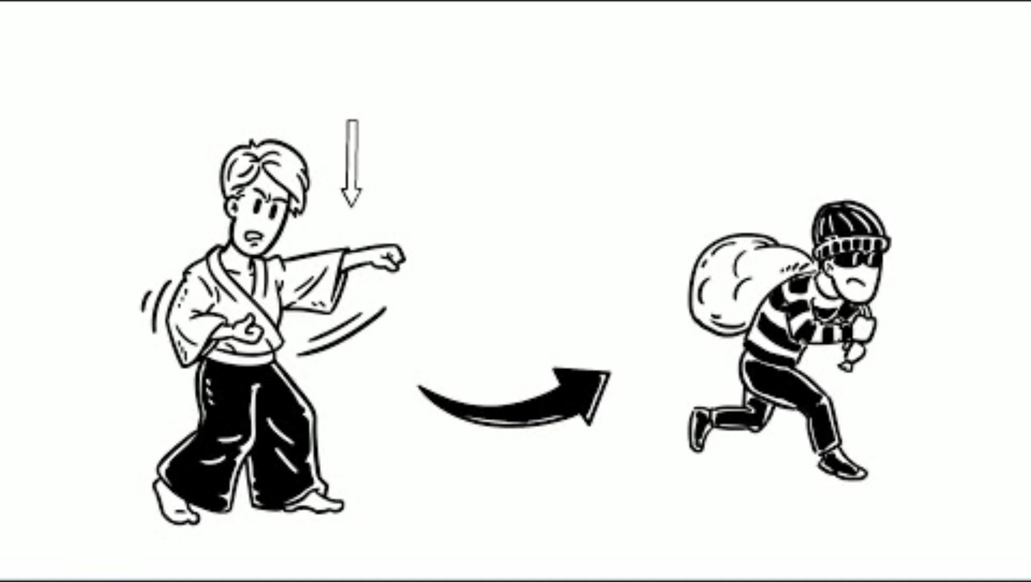
Video 3
JurClip, Universität Hannover, Notwehr III (self-defense III) https://www.youtube.com/watch?v=FCAa8hOeqlc

Slide 28

Thank you for your attention!
Esta foto de Autor desconocido está bajo licencia CC BY-SA

